Slide 1
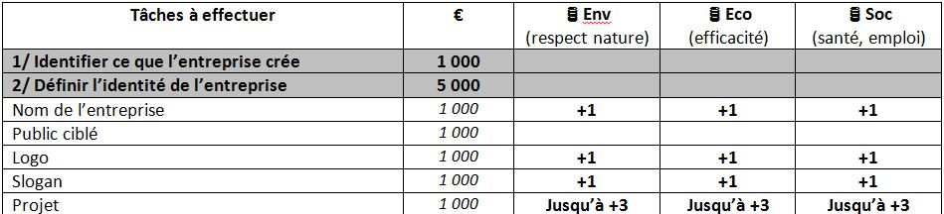
Niveau 1
INSECTOPHAGIA
Mission : Créer votre entreprise
Avec vos partenaires, vous devez monter une entreprise qui produit un ou plusieurs produits alimentaires à base d’insectes.
Contrainte : votre entreprise doit élever les insectes qui forment la matière première de votre produit.
Défi marmite d’insectes fast food:
Badge marmite d’insecte | Répondre aux questions suivantes à propos de votre insecte : A quel stade de développement peut-on le déguster ? Quel est l’intérêt nutritionnel de l’insecte choisi ?
Notes:
31/01/16
1

